Slide 1
賽鴿長途飛行科學的關鍵指標
知識庫和路徑分析平臺

Slide 2
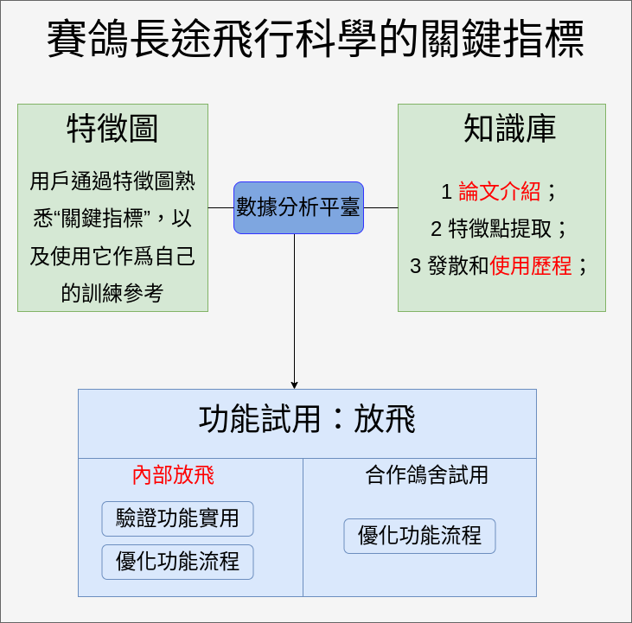
整體計劃

Slide 3
知識庫
模塊
論文翻譯 | 對論文的：摘要，介紹，實驗結果，實驗方法等進行翻譯。圖片和公式也進行詳解。
特徵點提取 | 論文中的使用到的理論，量化方式等，可作爲比賽使用，訓練使用，或者有話題性的。
特徵點應用歷程 | 重要的特徵點，使用軟體進行分析，並在實際放飛中進行使用和驗證。

Slide 4
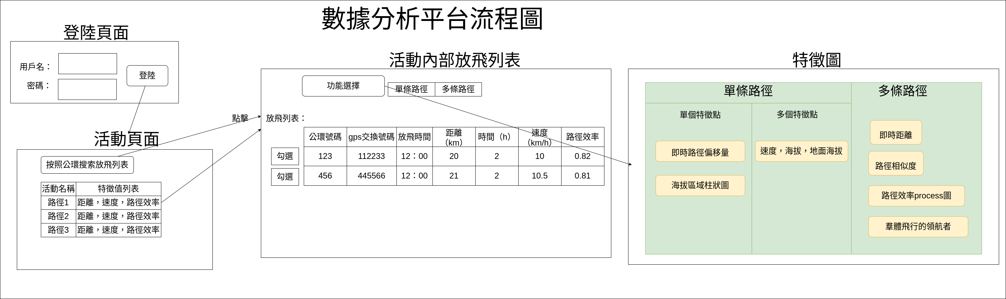
路徑分析平臺

